Slide 1
HTML 是一個很重要的語法，它能整合文字、圖片、聲音、動畫、影片等內容，藉由瀏覽器讓資訊能夠無遠弗屆，深入到每個角落。在這裡先介紹 HTML 的文字段落與超連結等標籤，扎實打好 HTML 的基礎。
02
HTML 結構與文字段落
2.1 HTML文件結構
2.2 段落
2.3 文字格式
2.4 HTML5的語意標籤

Slide 2

2.1 HTML文件結構
2.1.1 HTML的元素、標籤與屬性
HTML的元素與標籤
在使用 HTML5 前，首先來了解一下HTML的文件結構。HTML 是由 元素 (Elements)所構成，其中包含了 標籤 (Tag)、屬性(Attributes)與內容(Content) 。
容器元素：一般的元素都是使用成對的起始標籤與結束標籤將要顯示的內容包括起來，其標籤的名稱一樣，不同的是結束標籤在開始時會加上「/」符號，其格式為：
單一元素：這類元素只有起始標籤，沒有結束標籤，例如<hr>、<img>。

Slide 3
HTML元素的屬性
屬性都必須設定在起始標籤中。
一個元素可以設定多個屬性。
屬性包含了名稱與值。
使用HTML元素、標籤與屬性的建議
使用小寫英文字母
屬性值要以雙引號包含

Slide 4
2.1.2 HTML5的網頁結構
HTML 的網頁結構很簡單，基本上是由幾個元素所架構起來的，而 HTML5 更簡化了其中使用的元素。以下是一個簡單的 HTML5 頁面：
<!doctype html>
<head>
<meta charset=“utf-8”>
<title>HTML5</title>
</head>
<body>
HTML5 文件
</body>
</html>

Slide 5
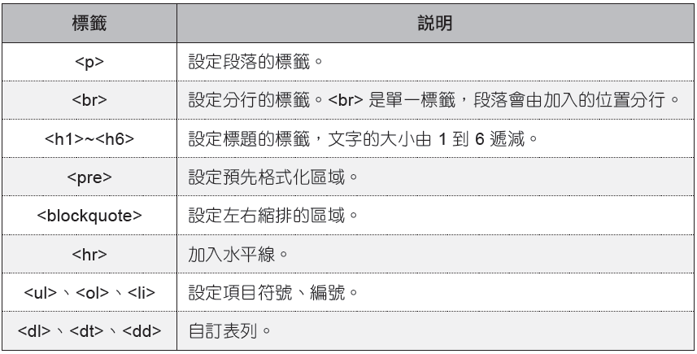
2.2 段落
2.2.1 段落相關的標籤

Slide 6

2.2.2 段落與分行：<p> 、<br>
在文書編輯時一般都習慣按 Enter 鍵設定段落，在段落中可以按 Shift + Enter 鍵進行分行。在 HTML 文件中就必須使用<p> 標籤來設定段落，使用<br> 來進行分行。
2.2.3 段落標題：<hx>
<h1>、<h2>、<h3>、<h4>、<h5>、<h6> 可以設定標題的段落，其中的數字代表了標題字體的大小級數，<h1> 字體最大，<h6> 字體最小，段落標題標籤所包含的內容會單獨顯示一行。以下以<h1> 為例來說明語法：

Slide 7


2.2.4 預先格式化區域：<pre>
<pre> 元素所包含的區域會直接顯示原始碼內容，其中包含了空白與換行符號，一般都應用在顯示原始碼上，例如 HTML 碼。不過要注意的是：在 <pre> 元素中，特殊符號都會轉為實體符號，如「<」轉為「&lt;」、「>」轉為「&gt;」而「&」轉為「&amp;」。語法如下：
2.2.5 縮排區域：<blockquote>
<blockquote> 元素所包含的區域會直接在左右加入縮排的距離，甚至以斜體文字來來顯示，如在段落中加入引言的區域。語法如下：

Slide 8
2.2.6 注音：<ruby>
語法如下：
<ruby>
多媒體
<rt>ㄉㄨㄛㄇㄟˊㄊ一ˇ</rt>
</ruby>

Slide 9

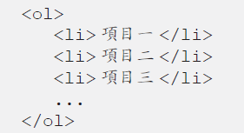
2.2.7 水平線：<hr>
<hr> 是單一標籤，可在加入的地方畫出一條單獨成行的水平線，在版面的段落之間加入明顯的區隔。語法如下：
例如: <hr align=center size=5 width=80% color=red>
2.2.8 編號與項目符號：<ol>、<ul>、<li>
編號：<ol><li>
編號元素：<ol> 所包含的段落會以凸排顯示，其中<li> 元素會標示出每個條例項目，並在每個項目前加上數字或是有序列的文字編號，格式如下：

Slide 10
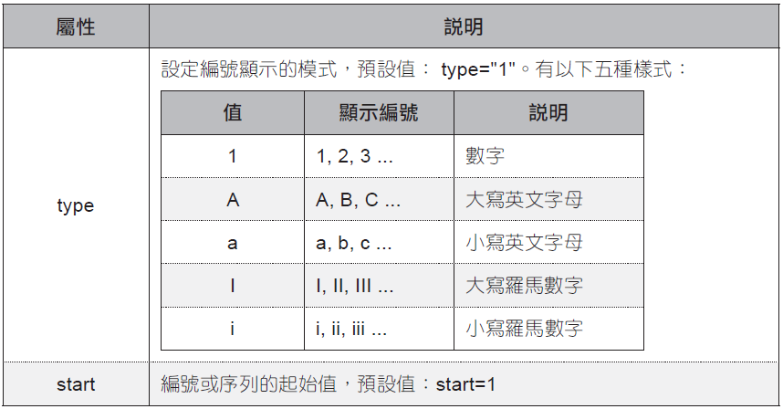
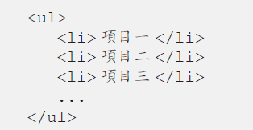
<ol> 元素中可以使用下列屬性進行設定：
項目符號：<ul><li>
項目符號元素：<ul> 所包含的段落會以凸排顯示，其中<li> 元素會標示出每個條例項目
<ul>屬性 : type = disc | circle | square
格式如右：

Slide 11
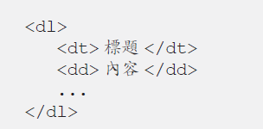
2.2.9 自訂表列：<dl> 、<dt> 、<dd>
<dl> 元素也能以表列來顯示項目內容，不同的是每一個項目都能設定<dt> 元素(代表標題)與<dd> 元素(代表內容)說明。
語法如下：

Slide 12

2.2.10 區域群組：<div> 、<span>
<div>
<div> 元素會將包含的範圍視為一個區塊，在元素的前後都會加上換行的動作，一般稱為 區塊元素，語法如下：
<body>
<div style="width:200; height:150; background-color:lightgray">
<h1>長庚出版社</h1>
<ul>
<li><a href="products.html">產品部</a></li>
<li><a href="sales.html">業務部</a></li>
<li><a href="finance.html">財務部</a></li>
</ul>
</div>
</body>

Slide 13

2.2.11 區域群組：<div> 、<span>
<span>
<span> 元素會將包含的範圍視為一個區塊，但在元素的前後都不會換行，一般稱為行內元素，語法如下：
This<div>is</div>div<br>
This<span>is</span>span

Slide 14

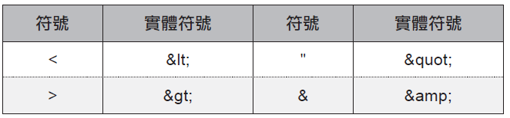
2.2.12 加入註釋與特殊符號的使用
加入註釋
在HTML 的程式碼中可以加入註釋的說明文字，它不會顯示在瀏覽器的畫面上，只有在檢視程式碼時才會看到，增加未來維護時的方便性。語法如下：
特殊符號
而有些特殊符號，如「<」、「>」... 等因為與HTML 語法的符號衝突，有時會造成瀏覽器判讀上的困擾而發生錯誤，所以要使用實體符號來避免。常用的特殊符號有：
© : &#169 ® : &#174 空白 : &nbsp

Slide 15
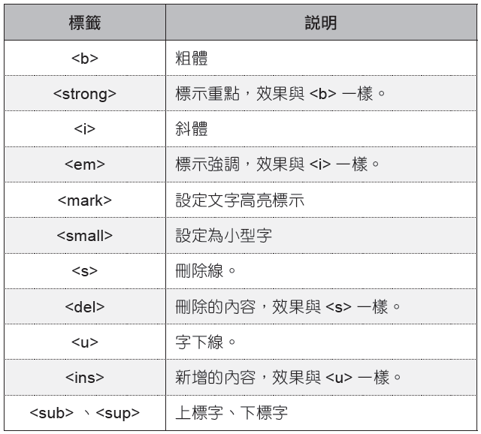
2.3 文字格式
文字格式的相關標籤

Slide 16
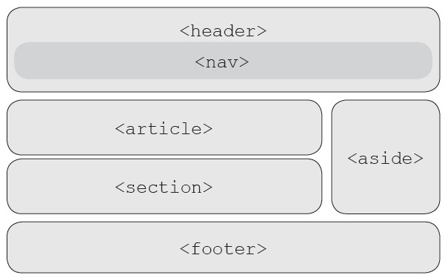
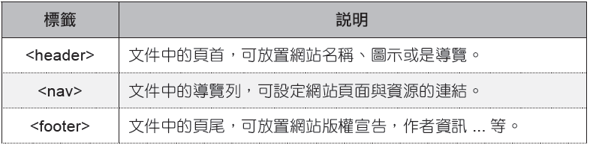
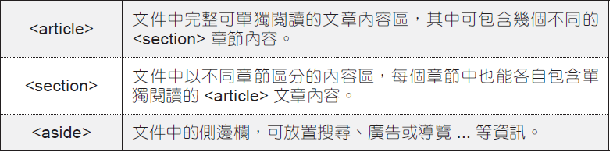
2.4 HTML5的語意標籤
語意標籤的使用
在HTML5 中，直接將這些語意文字化為標籤，簡化了整個文件結構，以下是一個常用的HTML5 文件結構佈局：

Slide 17
HTML5使用語義標籤的好處
語義標籤都是使用淺顯易懂的文字來標示網頁中的結構，在閱讀內容時就能馬上理解各個區域的意義與功能。
網頁在開發維護時，因為語意標籤的使用，可以減少相關人員在溝通上的時間，協同作業時也能快速進入狀況，對於團隊開發很有幫助。
一個健全的網站結構對於搜尋引擎在搜尋網站內容時有正面的作用，如果忽略除了會影響資料搜尋的正確性，也會破壞網站在搜尋引擎上的排名。語義標籤的使用能讓夠加強網站的易讀性，讓搜尋引擎更容易收錄網站的內容，進而改善網站的搜尋的準確度與排名。

